Slide 1
স্বা গ ত ম

Slide 3
পাঠ পরিচিতি
সমাজকর্ম দ্বিতীয় পত্র একাদশ - দ্বাদশ শ্রেণি
তৃতীয় অধ্যায়
সামাজিক সমস্যা সমাধানে সমাজকর্ম অনুশীলণ

Slide 4
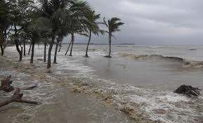
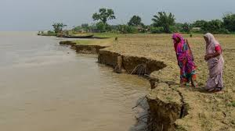
পূর্বজ্ঞান যাচাই

Slide 5
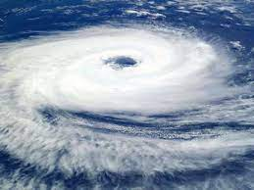
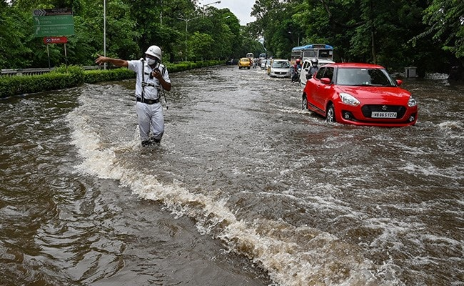

Slide 6
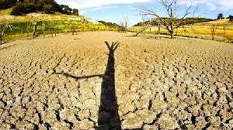
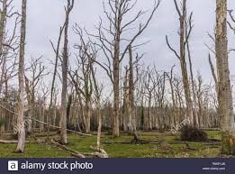

Slide 7
পাঠ ঘোষণা
জলবায়ু পরিবর্তনের ধারণা ও কারণ

Slide 8
শিখন ফল
১। জলবায়ু পরিবর্তনের ধারণা
ব্যাখ্যা করতে পারবে।
২। জলবায়ু পরিবর্তনের
প্রভাবসমুহ ব্যাখ্যা করতে
পারবে।

Slide 9
জলবায়ু পরিবর্তন ধারণা
সাধারনভাবে জলবায়ু পরিবর্তন বলতে পৃ্থিবীর আবহাওয়ার স্তরগত পরিবর্তন বোঝায় ।
মূলত জলবায়ু হলো কোনো এলাকার কমপক্ষে ৩০-৪০ বছরের গড় আবহাওয়া,
আর জলবায়ু পরিবর্তন বলতে ঐ সময়ে আবহাওয়ার বারবার পরিবর্তন হওয়াকে বোঝায় ।

Slide 10
জলবায়ু পরিবর্তনের প্রভাব

Slide 11
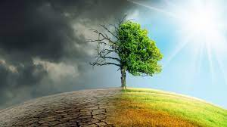

Slide 15
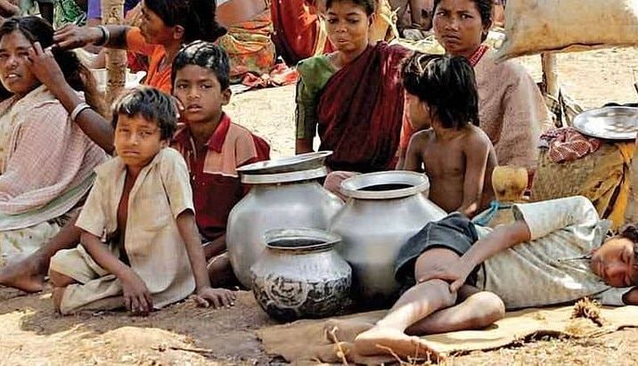
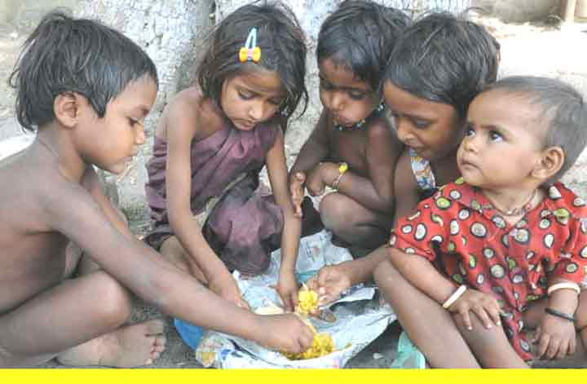

Slide 16
এক নজরে জলবায়ু পরিবর্তনের প্রভাব
১। ঝড় ও জলোচ্ছাস
২। লবনাক্ততা
৩। অতিবৃষ্টি ও জলাবদ্ধতা
৪। খরা
৫। কৃষিতে বিপর্যয়
৬। আবাসন সংকট
৭। দারিদ্র
৮। স্বাস্থ্যহীনতা
৯।নিরাপদ পানির সংকট
১০। মানবমৃত্যু

Slide 17
একক কাজ
বাংলাদেশে বার্ষিক গড় বৃষ্টিপাত কত ?
ক) ১৮৩ সে.মি.
খ) ১৯৩ সে.মি
গ) ২০৩ সে.মি
ঘ) ২১৩ সে.মি
নিচের কোনটি জলবায়ু পরিবর্তনের মনুষ্যসৃষ্ট কারণ ?
ক) অতিবৃষ্টি ও বন্যা
খ) অনাবৃষ্টি বা খরা
গ) আগ্নেয়গিরির লাভা
ঘ) বন উজাড় করা

Slide 18
দলীয় কাজ
জলবায়ু পরিবর্তনের প্রভাবসমুহ লিখ।

Slide 19
মুল্যায়ন
১। জলবায়ু বলতে বুঝায়------------------।
ক ) স্বল্প সময়ের বায়ুমন্ডলিয় অবস্থাকে
খ ) প্রতিদিনের বায়ুমন্ডলিয় অবস্থাকে
গ ) ৫ থেকে ৬ বছরের আবহাওয়ার গড় অবস্থাকে
ঘ ) ২০ থেকে ৩০ বছরের আবহাওয়ার গড় অবস্থাকে
২। জলবায়ু পরিবর্তনের প্রভাবে নিচের কোনটি
ঘটে থাকে ?
ক ) নাতিশিতোষ্ণ আবহাওয়া বিরাজ করে
খ ) নিরক্ষরতার হার বেড়ে যায়
গ ) নিরাপদ পানির সংকট দেখা দেয়
ঘ ) মানুষ পূর্বের তুলনায় পরিশ্রমি হয়

Slide 20
বাড়ির কাজ
জলবায়ু পরিবর্তনজনিত সমস্যা মোকাবেলায় সমাজকর্মির ভূমিকা আলোচনা কর।

Slide 21
সহায়ক গ্রন্থাবলী
১। সমাজকর্ম প্রথম পত্র--একাদশ ও দ্বাদশ শ্রেণি
ড. মোঃ আবদুর রাজ্জাক
২। সমাজকর্ম প্রথম পত্র--একাদশ ও দ্বাদশ শ্রেণি
মাহফুজুর রহমান সরকার
৩। সমাজকর্ম প্রথম পত্র--একাদশ ও দ্বাদশশ্রেণি
প্রফেসর মোঃ আতিকুর রহমান

